Slide 1
Цифры и числа.

Slide 2
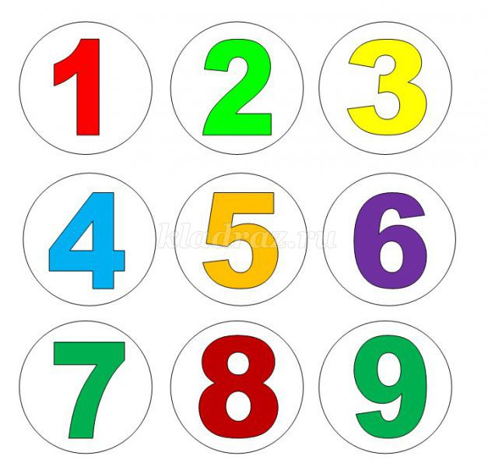

Slide 7
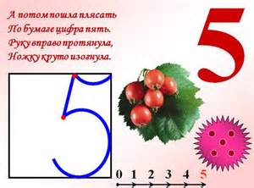

Slide 12
